Slide 1

HDFS的操作与编程
星环信息科技（上海）有限公司
Transwarp (Shanghai), Inc.
pub@transwarp.io

Slide 2
内容
HDFS的基本设计与原理
HDFS的配置
HDFS Shell
HDFS JAVA API
HDFS的网络界面

Slide 3
HDFS的基本设计与原理
星环信息科技（上海）有限公司
Transwarp (Shanghai), Inc.
pub@transwarp.io

Slide 4
文件系统回顾
文件系统的介质一般是永久存储的介质，如硬盘，光盘，磁带等；内存是易失性介质，硬盘是非易失性介质，掉电后仍然可以保存信息
存盘介质的特征
  容量：硬盘的容量增长速度很快，现在已经有3TB以上的磁盘
  速度：速度远远跟不上内存的速度，即使是顺序读的情况下速度也在100MB左右
文件系统的基本功能
  文件系统是用户以及应用程序与底层的磁盘系统的接口。文件系统给上层的应用提供了以目录树为组织方式的名字空间，而底层则是以磁盘块数组为接口的磁盘
  文件系统需要做好翻译工作

Slide 5
HDFS设计基础与目标
硬件错误是常态。因此需要冗余
流式数据访问。即数据批量读取而非随机读写，Hadoop擅长做的是数据分析而不是事务处理
大规模数据集
简单一致性模型。为了降低系统复杂度，对文件采用一次性写多次读的逻辑设计，即是文件一经写入，关闭，就再也不能修改
程序采用“数据就近”原则分配节点执行

Slide 6
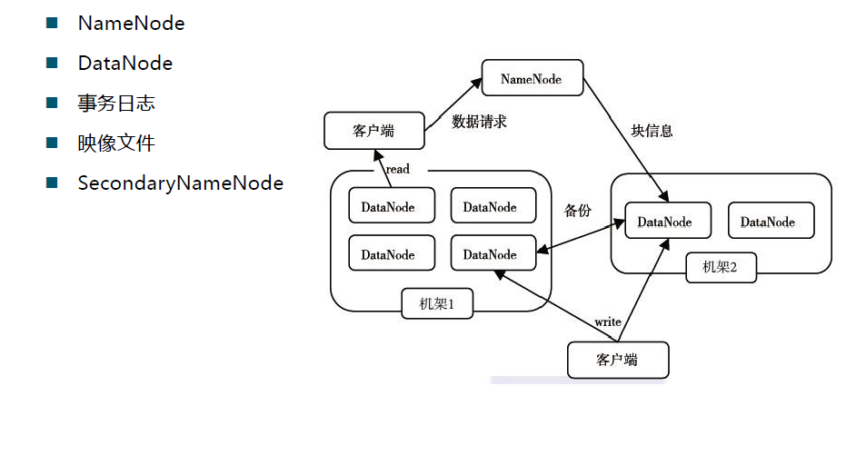
HDFS体系结构

Slide 7
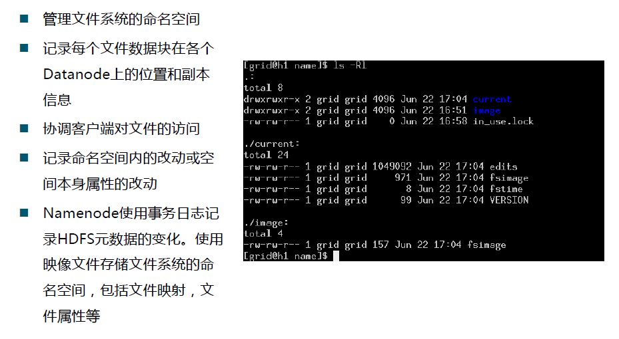
Namenode

Slide 8
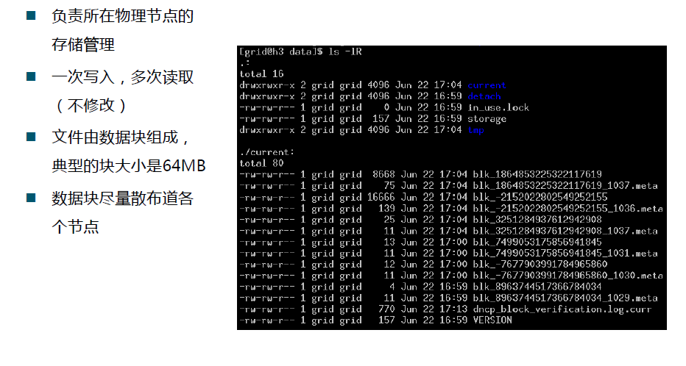
Datanode

Slide 9
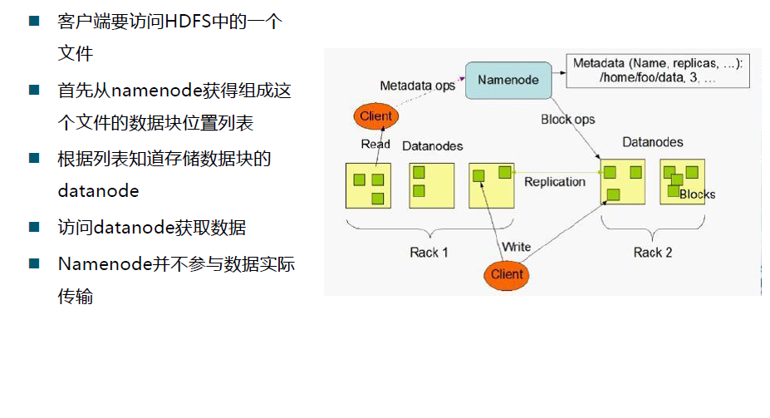
读取数据流程

Slide 10

HDFS的可靠性

Slide 11
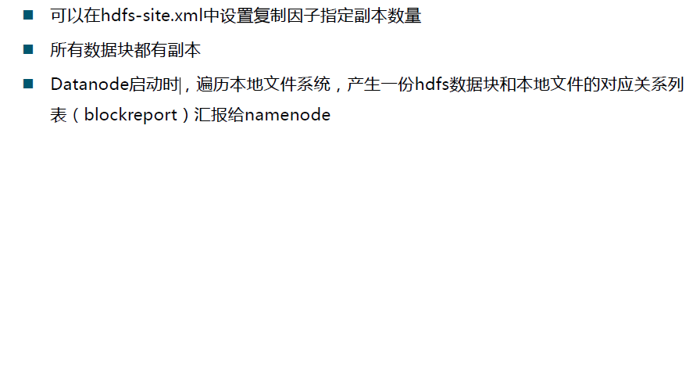
冗余副本策略

Slide 12
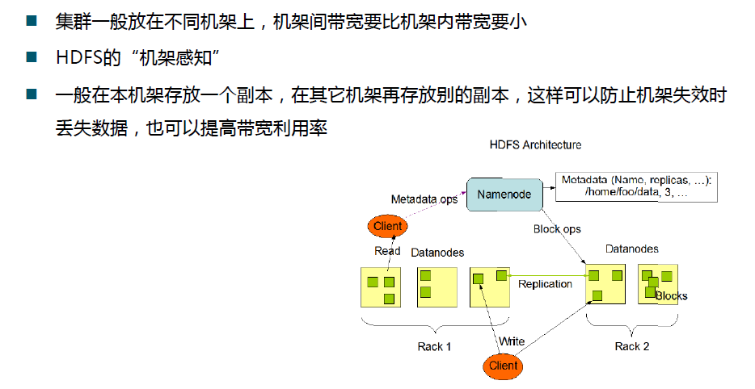
机架策略

Slide 13
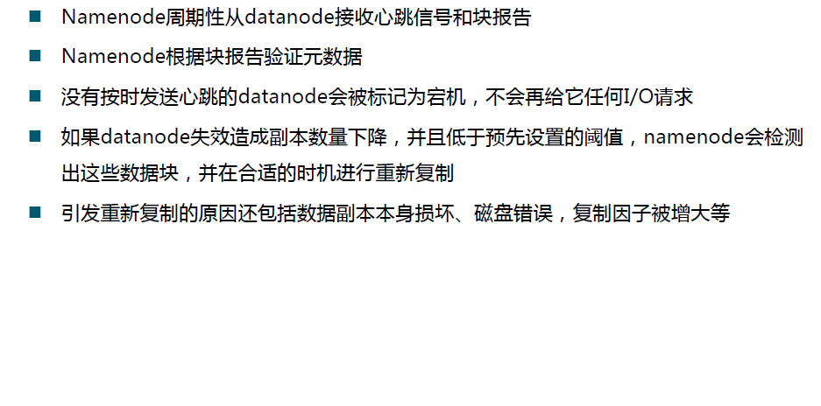
心跳机制

Slide 14
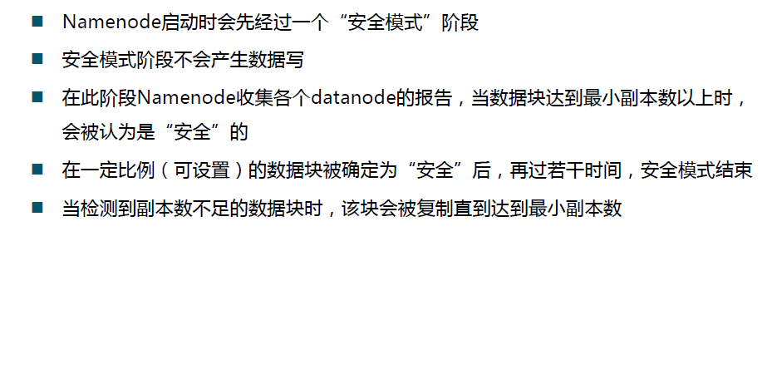
安全模式

Slide 15
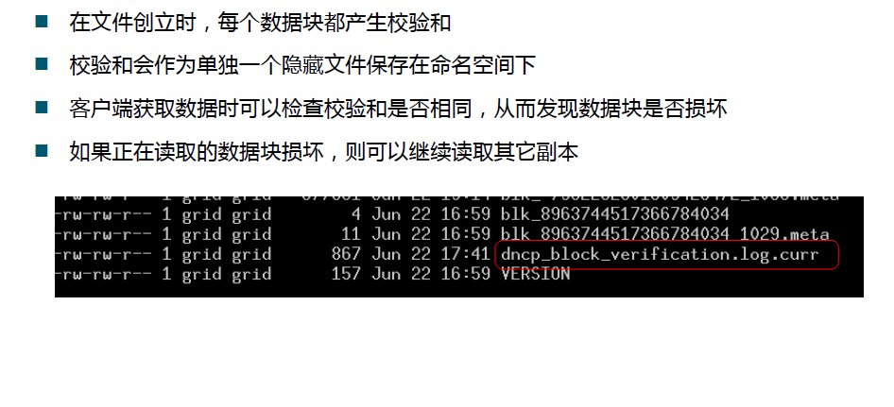
校验和

Slide 16

回收站

Slide 17
元数据保护
映像文件刚和事务日志是Namenode的核心数据。可 以配置为拥有多个副本
副本会降低Namenode的处理速度，但增加安全性

Slide 18

快照

Slide 19
HDFS文件系统的特征
存储极大数目的信息（terabytes or petabytes），将数据保存到大量的节点当中。支持很大单个文件。
提供数据的高可靠性，单个或者多个节点不工作，对系统不会造成任何影响，数据仍然可用。
提供对这些信息的快速访问，并提供可扩展的方式。
HDFS是针对MapReduce设计的，使得数据尽可能根据其本地局部性进行访问与计算。

Slide 20
HDFS适应的场景
大量地从文件中顺序读。HDFS对顺序读进行了优化，代价是对于随机访问进行服务时负载较高
数据支持一次写入，多次读取。对于已经形成的数据的更新不支持
数据不进行本地缓存（文件很大，且顺序读没有局部性）
任何一台服务器都有可能失效，需要通过大量的数据复制使得性能不会受到大的影响

Slide 21
HDFS的设计
基于块的文件存储
块进行复制的形式放置，按照块的方式随机选择存储节点
副本的默认数目是3，并可以通过配置文件进行制定
默认的块的大小是64MB
  减少元数据的量
  有利于顺序读写（在磁盘上数据顺序存放）
依据Google File System的设计进行实现

Slide 22
HDFS的配置与运行
星环信息科技（上海）有限公司
Transwarp (Shanghai), Inc.
pub@transwarp.io

Slide 23
HDFS的基本配置过程
所有配置文件在conf里面
conf/hadoop-defaults.xml是默认的配置，无需更改，但是配置的方法可以参考
下面是配置文件的格式
<property>
  <name>property-name</name>
  <value>property-value</value>
  <final>true</final>//Optional: prevent overwrite from application
</property>
http://namenode:50070/ (dfs.http.address, address:port, 0.0.0.0 for accept all)

Slide 24
HDFS的配置文件
hadoop-env.sh 记录脚本要用的环境变量，以运行hadoop
core-site.xml hadoop core的配置项，例如HDFS和mapreduce常用的i/o设置等
hdfs-site.xml HDFS守护进程的配置项，包括NameNode、SecondaryNamenode和datanode等
mapred-site.xml MapReduce守护进程的配置项，包括JobTracker和TaskTracker
master 记录运行NameNode以及SecondaryNameNode的机器列表
slave 记录运行DataNode和TaskTracker的机器列表

Slide 25
core-site.xml
<?xml version="1.0"?>
<?xml-stylesheet type="text/xsl" href="configuration.xsl"?>
<!-- Put site-specific property overrides in this file. -->
<configuration>
<property>
<name>fs.default.name</name>
<value>hdfs://cn001:30000</value>
<final>true</final>
</property>
<property>
<name>io.file.buffer.size</name>
<value>131072</value>
<final>true</final>
</property>
</configuration>

Slide 26
HDFS文件系统的启动

Slide 27
检查启动的进程情况
头结点为master，其余节点一次为slave1, slave2, slave3, slave4……
可以通过查看启动进程的情况获知当前正常启动的服务情况
列出java进程的命令为jps

Slide 28
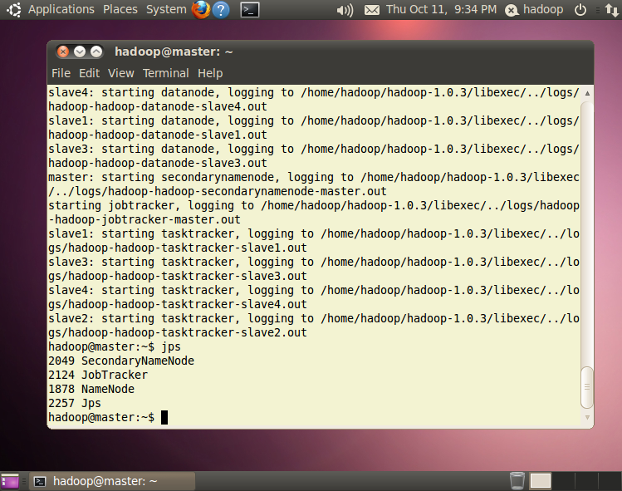
在master上查看启动的进程情况
SecondaryNameNode
MapReduce主控
HDFS主控

Slide 29
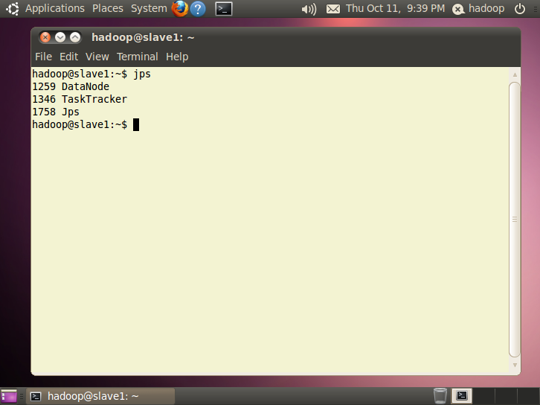
在Slave上看到的进程状况
HDFS存储进程
MapReduce工作进程

Slide 30
HDFS的交互操作
星环信息科技（上海）有限公司
Transwarp (Shanghai), Inc.
pub@transwarp.io

Slide 31
HDFS简单交互交互
someone@anynode:hadoop$ bin/hadoop dfs –ls 列目录中的内容
someone@anynode:hadoop$ bin/hadoop dfs -ls / 列根目录中的内容
Found 2 items
drwxr-xr-x - hadoop supergroup 0 2008-09-20 19:40 /hadoop
drwxr-xr-x - hadoop supergroup 0 2008-09-20 20:08 /tmp
someone@anynode:hadoop$ bin/hadoop dfs -mkdir /user 建目录
someone@anynode:hadoop$ bin/hadoop dfs -mkdir /user/someone 建用户目录，依据HDFS用户以及权限模型需要在/user下面为每一个用户建立目录
someone@anynode:hadoop$ bin/hadoop dfs -put /home/someone/interestingFile.txt /user/yourUserName/ 从本地复制数据到HDfs文件系统中，-put等同于-copyFromLocal
Put上传整个目录
Bin/hadoop –put directory destination

Slide 32
Cat and Get
打印HDFS中文件foo的内容
bin/hadoop dfs – cat foo
将HDFS中的文件foo拷贝到本地
bin/hadoop dfs – get foo localFoo

Slide 33
HDFS交互命令行
-ls path | 列目录信息，包括文件名，权限，拥有者，大小以及修改时间
-lsr path | 与-ls类似，同时还要列出子目录中的内容
-du path | 显示某一个目录的磁盘使用情况（每个文件，单位为字节数）
-dus path | 与-du类似，但是打印一个概要信息
-mv src dest | 在HDFS内部移动目录或者文件
-cp src dest | 在HDFS内部复制文件或者目录

Slide 34
HDFS交互命令行
-rm path | 删除文件或者空的目录
-rmr path | 删除文件或者目录，删除目录时递归删除所有子目录以及文件
-put localSrc dest | 拷贝本地文件或者目录到HDFS中
-copyFromLocal localSrc dest | 等同于-copy
-moveFromLocal localSrc dest | 拷贝数据到HDFS，并且在成功后删除本地数据

Slide 35
命令行
-get [-crc] src localDest | 从HDFS中拷贝文件或者目录到本地
-getmerge src localDest [addnl] | 将HDFS目录中所有的文件取出，所有内容合并写入到一个本地文件中，用以将计算结果进行合并
-cat filename | 打印输出文件的内容
-copyToLocal [-crc] src localDest | 相当于-get
-moveToLocal [-crc] src localDest | 拷贝到本地成功后删除HDFS中的内容
-mkdir path | 类似mkdir –p进行目录创建，如果父目录没有则主动创建

Slide 36
命令行
-setrep [-R] [-w] rep path | 设置文件的目标副本数目，实际的副本数目会逐渐变成设计的目标副本数目（不是马上完成操作，而是最终会达到目标副本数目）
-touchz path | 建立一个大小为0文件，并具有当前的时间戳
-test -[ezd] path | 测试path是否存在(e)，是否大小为0(z)，是否是目录(d)；测试成功返回1，失败返回0
-stat [format] path | 依据format指定的格式打印目录信息
-tail [-f] file | 打印文件最后1KB的数据

Slide 37
命令行
-chmod [-R] mode,mode,... path... | 设置目录属性，-R用于递归设置，设置方法与Linux下一致，使用3位八进制，或者 {augo}+/-{rwxX}
-chown [-R] [owner][:[group]] path... | 设置目录的拥有者属性
-chgrp [-R] group path... | 设置目录的拥有组属性
-help cmd | 打印命令的帮助信息

Slide 38
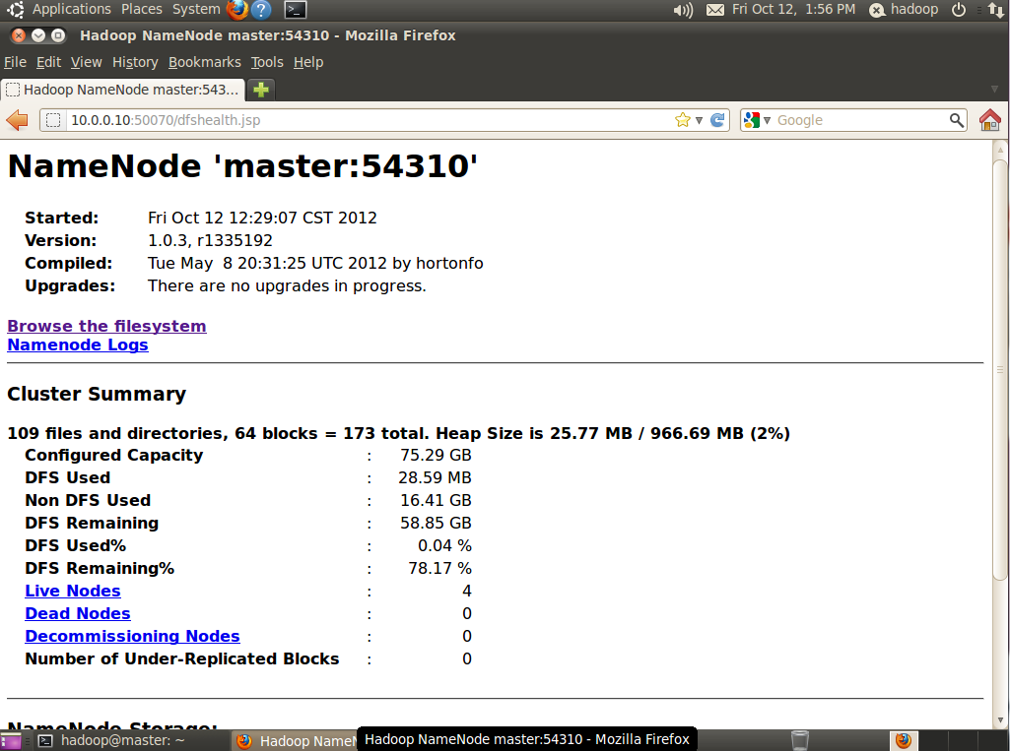
浏览器界面浏览文件系统（默认端口50070）

Slide 39
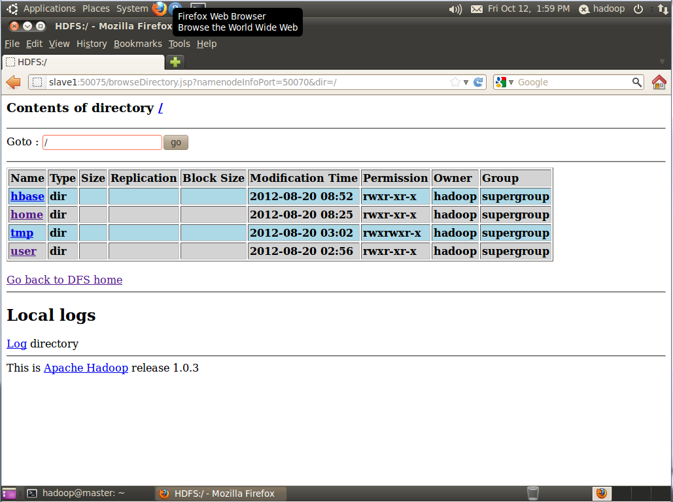
浏览文件系统的内容

Slide 40
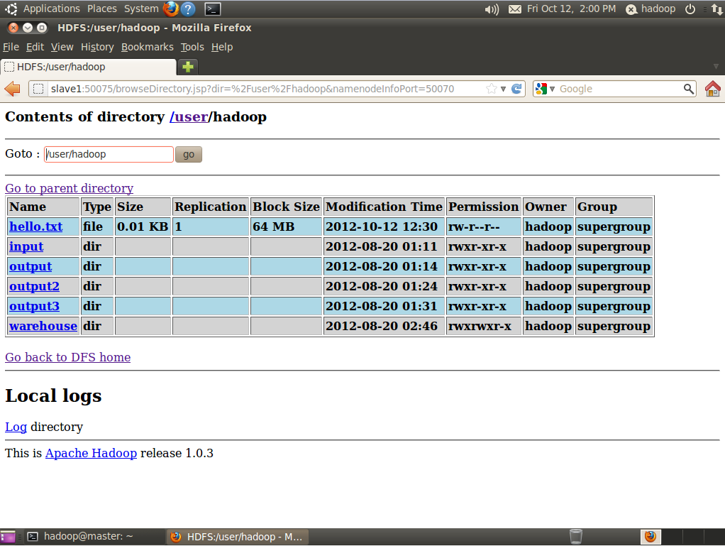
查看自己目录中的内容

Slide 41
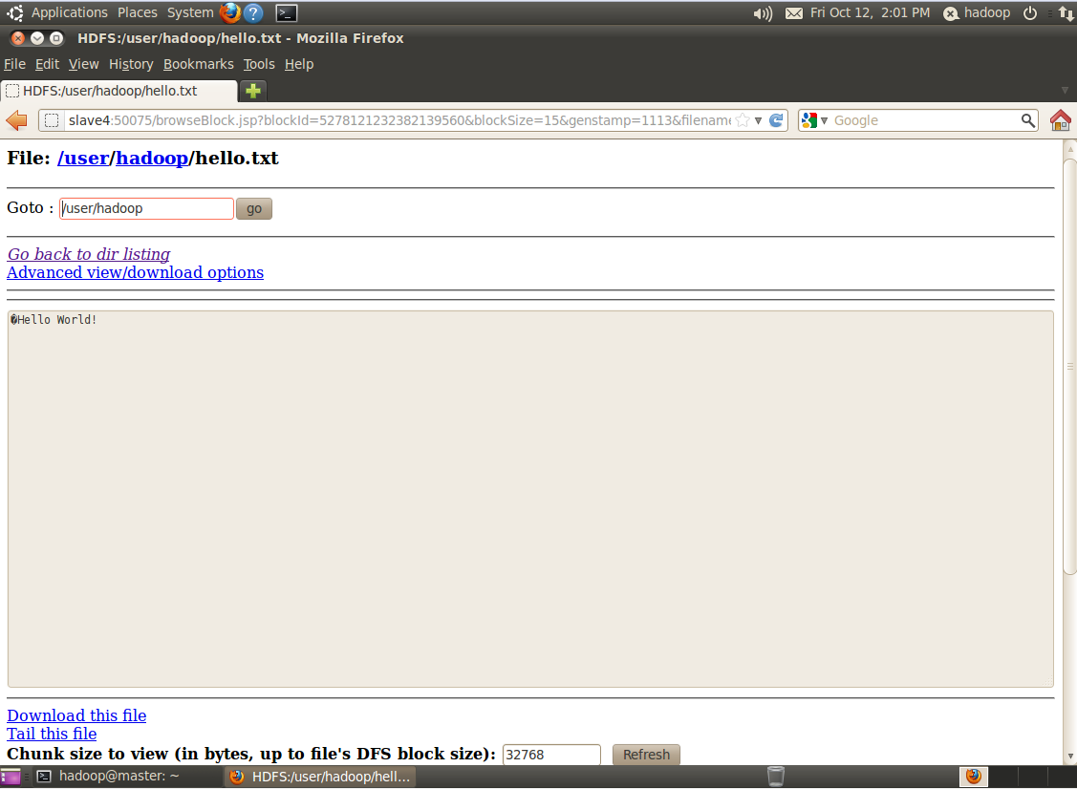
查看文件内容

Slide 42
DFSAdmin命令，这是HDFS的管理命令接口
获得总体的状态
bin/hadoop dfsadmin –report
bin/hadoop dfsadmin -metasave filename
  Filename在NameNode上的元数据状态
安全模式
  HDFS文件系统被只读安装的一个模式，没有进行副本复制，不能进行文件创建于删除
  dfs.safemode.threshold.pct 控制自动退出安全模式的已经汇报的块总数的比例
  bin/hadoop dfsadmin –safemode enter/leave

Slide 43
DFSAdmin命令
更改HDFS成员
升级HDFS版本
  bin/start-dfs.sh –upgrade(第一次运行新版本的时候使用)
  bin/hadoop dfsadmin –upgradeProgress status
  bin/hadoop dfsadmin –upgradeProgress details
  bin/hadoop dfsadmin –upgradeProgress force (on your own risk!)
  bin/start-dfs.sh –rollback(在旧版本重新安装后使用)(on your own risk!)
帮助 bin/admin dfsadmin -help
安全模式：
  -safemode enter/leave

Slide 44
HDFS编程访问接口
星环信息科技（上海）有限公司
Transwarp (Shanghai), Inc.
pub@transwarp.io

Slide 45
在程序中使用HDFS接口
HDFS接口包括：
  命令行接口
  Hadoop MapReduce Job的隐含的输入（在这种情况下，只需要将任务交给MapReduce系统即可，会自动调度HDFS服务来提供数据）
  Java程序直接操作
  libhdfs从c/c++程序中操作

Slide 46
HDFSHelloWorld.java
HDFSHelloWorld.java
$HADOOP_HOME/bin/hadoop jar yourjar HDFSHelloWorld

Slide 47
程序的编译过程
如何在eclipse中编写和编译运行HDFS的读写程序：
hadoop-core-x.x.x.jar和它所依赖的库导入到eclipse工程的build path中。这个首先需要先下载解压hadoop包。然后在eclipse中，通过右键工程->属性->Java Build Path->Libraries->Add External JARs，在解压后的hadoop目录中点选hadoop-core-x.x.x.jar和lib目录下所有的.jar即可。

Slide 48
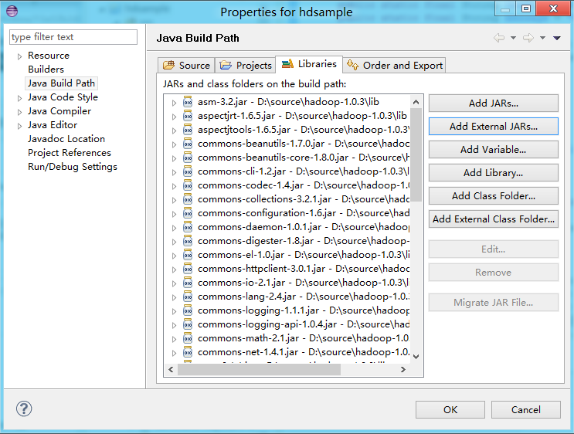
配置环境
下载hadoop安装包，解压缩之后将所需要的jar包通过Add External Jars加入项目中

Slide 49
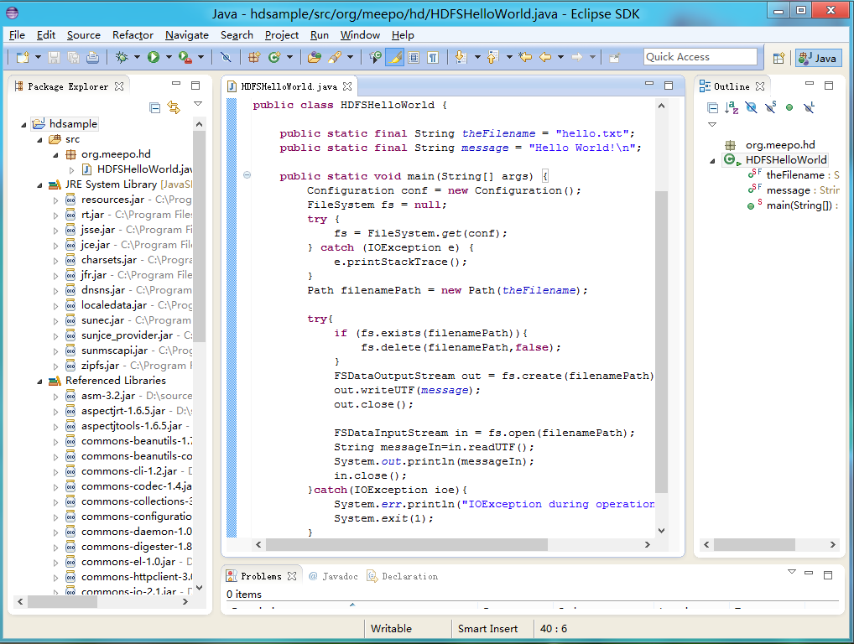
新建项目，编写代码

Slide 50
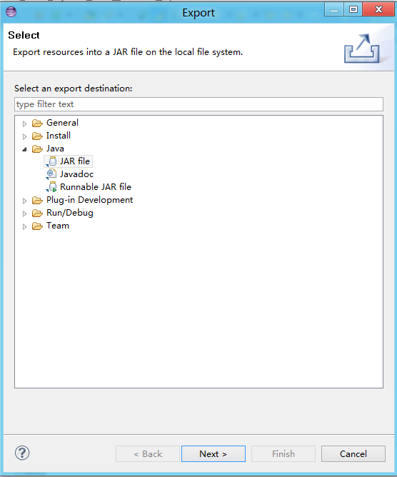
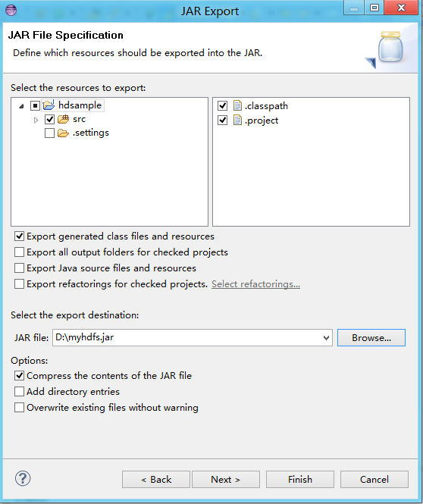
导出jar文件

Slide 51
拷贝程序到Linux主机，并运行程序
pscp (or scp) myhd.jar hadoop@master:/home/hadoop

Slide 52
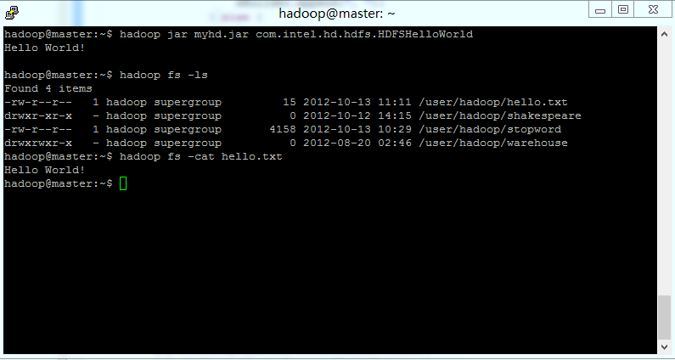
查看执行结果

Slide 53
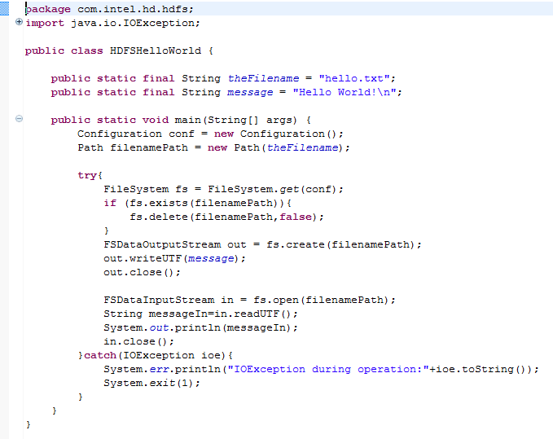
程序代码概览

Slide 54
HDFS客户端读文件的流程
通过文件名，检索目录树，找到保存该文件属性信息的INodeFile，通过这个类得到该文件保存在那些数据块上
得到了这些数据块，对于每一个数据块进行下面的流程：
  通过BlocksMap 可以找到它存在于几个DataNode 上（BlocksMap.numNodes 方法）；
  计算包含该数据块但数据块是坏的DataNode的数目（通过NameSystem.countNodes方法，间接访问CorruptReplicasMap中的信息）
  计算坏块的数目(CorrutReplicasMap.numCorruptReplicas方法)
  通过上面的计算，得到工作正常的数据块的数目
  从BlocksMap中找出所有工作正常的数据块对应的DatanodeDescriptor
  创建对应的LocatedBlock
收集到所有数据块对应的LocatedBlock后就可以创建LocatedBlocks对象了，通过将这个对象返回给客户端，客户端就可以根据这些信息与相应的DataNode创建连接，读取数据。

Slide 55
HDFS客户端写入文件的流程
写入文件的准备步骤：
  1.创建一个文件INodeFile,通过文件路径，挂载到文件目录树上；
  2.向文件中写数据，分配数据块，为数据块的副本选择存放的DataNode节点；
通过上述两个步骤，HDFS已经根据文件路径和文件名，创建好了文件并挂载到了目录树上，但是此时该文件对应的INodeFile对象中，只包含了文件的基本属性的信息，INodeFile中的blocks的列表为空，因为，此时并没有向该文件写入数据，只有当写入的数据大于指定的块的大小时，HDFS才会分配数据块
当写入的数据大于块的大小时，客户端就会调用getAdditionalBlock这样一个函数，分配数据块，在这个函数中要做的事情也可以分为两步：
  1.创建block，主要是获得blockid；
  2.为block选择DataNode来存放数据；
DataNode的选择策略是：
  1.首先看发出写数据的客户端本身是不是一个DataNode,如果是，就将一个副本放在本地；如果不是，则随机选择一个作为第一个DataNode;
  2.在选择好了第一个DataNode之后，选择的第二个DataNode要和第一个DataNode不在一个机架上；
  3.如果还要选择第三个副本，则该副本与第一个副本在同一个机架上的不同的DataNode上；
  4.如果需要的副本数大于四，那么其他的副本就随机的选择剩下的DataNode，副本数目不能大于整个系统中的DataNode的数目；

Slide 56
Q&A Session
星环信息科技（上海）有限公司

